Slide 1

Лекція 8
Нанотехнології
в біології

Slide 2
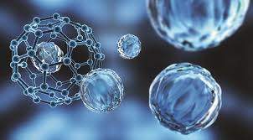
Нанотехнології — у широкому значенні слова прийнято називати міждисциплінарну галузь фундаментальної і прикладної науки, в якій вивчаються закономірності фізичних і хімічних систем протяжністю порядку декількох нанометрів або часток нанометра (нанометр — це одна мільярдна частка метра або, що те ж саме, одна мільйонна частка міліметра — діаметр людської волосини становить близько 80 тис. нанометрів).

Slide 3
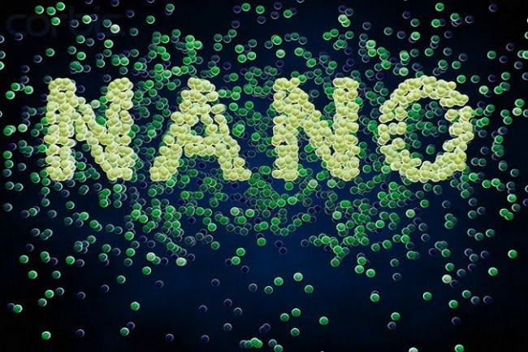
Основна сфера використання нанотехнологій — теоретично обґрунтовані експериментальні дослідження в галузі синтезу, аналізу, виробництва й застосування продуктів з визначеною структурою за допомогою спрямованого маніпулювання на рівні атомних і молекулярних взаємодій. Нанотехнології перебувають на передньому краю різноманітних наукових, економічних та соціальних напрямів розвитку науково-технічного прогресу.

Slide 4
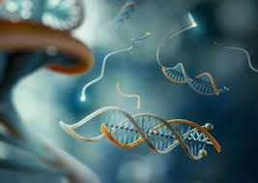
Їх застосовують у медицині, електроніці й екології. Інноваційні розробки на рівні атомів і молекул — дійсно великий крок у майбутнє науки, зокрема медицини, біології, ветеринарії. Розвиток нанотехнології дав початок новим галузям наук, однією з яких є нанобіологія.

Slide 5
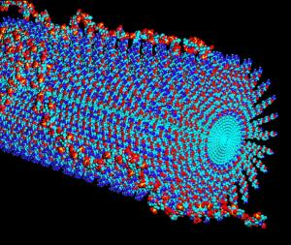
Досягнення нанобіології дають основу розвитку таких напрямів нанонауки, як біоорганічна нанохімія, нанофармація, наносенсорика тощо. Біологи побачили в нанотехнології можливий якісний прорив у розвитку науки, що дозволяє працювати з речовиною в нанометрових масштабах, оскільки ці розміри характерні для основних біологічних структур — клітин і молекул.

Slide 6
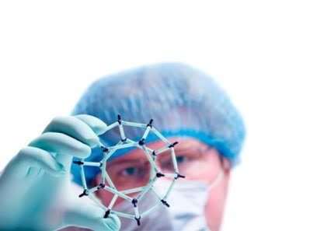
У Національній академії аграрних наук (НААН) України на 2016–2020 рр. сформована програма наукових досліджень «Створення і використання нано- і біотехнологічних матеріалів та засобів у тваринництві», головною установою якої є Інститут біології тварин (ІБТ) НААН. Виконання завдань цієї програми забезпечить розроблення нанобіотехнологічних матеріалів і засобів, дослідження їх біологічної дії та ефективного використання у тваринництві та ветеринарній медицині

Slide 7
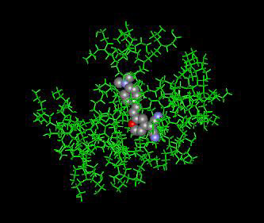
Магнітні наночастинки, на які нанесено антитіла та фрагменти ДНК, мають властивість посилювати сигнал із численних маленьких біомолекул. Це дозволить діагностувати хворобу на ранніх стадіях й ефективніше лікувати різні захворювання. Водночас синтез наночастинок, які мають властивості ад’ювантів, та їх з’єднання з антигеном (вірусом, бактерією чи їх фрагментами) дає можливість створювати вакцини нового покоління. Так, в галузі ветеринарної медицини безліч наночастинок використовують з метою виявлення вірусних, паразитарних та бактеріальних патогенів

Slide 8
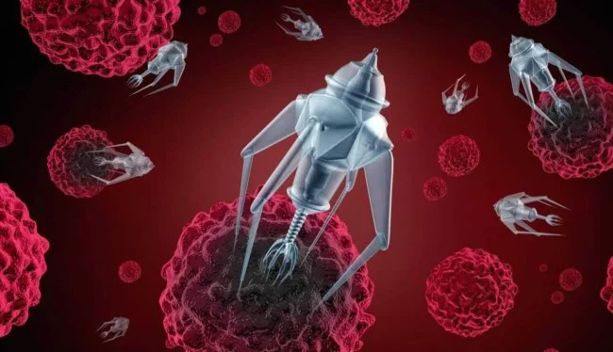
Досягнення нанотехнології в розробленні вакцин полягають у використанні нових ад’ювантів на основі наночастинок, до яких кріпляться безпечні антигени, що утворюються з синтетичних пептидів і рекомбінантних білків. Такі вакцини матимуть значно більший ефект, не чинитимуть побічних дій та будуть безпечними при застосуванні.

Slide 9
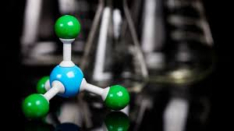
Завдяки нанотехнологіям отримала розвиток тканинна імплантація у зв’язку з використанням інноваційних засобів відновлення чи заміщення органів і тканин. Зокрема нанокристалічна структура поверхні імпланта прискорює процес остеогенезу і включення штучного матеріалу в природну кісткову тканину. Іншим методом є нанокристалічне алмазне покриття, яке також обіцяє значно подовжити функціонування і стабільність імплантатів. Почав розвиватися напрямок дослідження біоматеріалів — нановолокон, котрі вчені хочуть використати для створення штучних тканин (у перспективі — органів) на основі клітинних технологій.

Slide 10
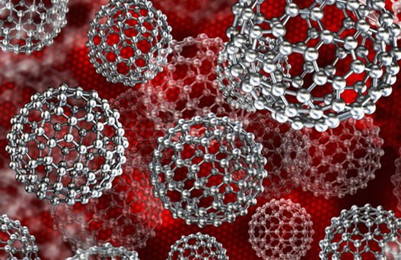
Отже, нанотехнології є мультидисциплінарним напрямом фундаментальної та прикладної науки з широким спектром різноманітних засобів та інструментів на стику біології, фізики, хімії та інженерії. Нанотехнології є одним з найважливіших напрямів у біологічній науці, гуманній і ветеринарній медицині, сучасному сільському господарстві, а також харчовій промисловості, що може стати рушійною економічною силою в найближчому майбутньому.

Slide 11
Дякую за увагу!

